Slide 1
Необходими знания
Базови познания за архитектурата на .NET Framework
Базови познания за езика C#

Slide 2
Съдържание
Какво е CTS?
Йерархия на типовете
Стойностни и референтни типове
Типът System.Object
Предефиниране на стандартните методи на System.Object
Операторите is и as
Клониране на обекти
Опаковане и разопаковане на обекти

Slide 3
Какво е CTS?
Общата система от типове (Common Type System) в .NET Framework
  Дефинира поддържаните от CLR типове данни и операциите над тях:
    примитивни типове, изброени типове, класове, структури, интерфейси, делегати, масиви, указатели
  Осигурява съвместимост на типовете, използвани в различните .NET езици
  Има обектно-ориентирана насоченост
Поддържат се две категории данни
  Стойностни типове (value types)
  Референтни типове (reference types)
Всички типове наследяват System.Object

Slide 4
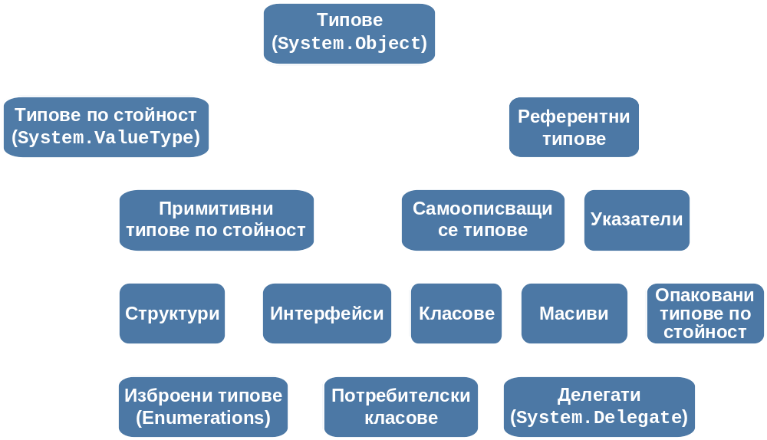
Йерархия на типовете в CTS

Slide 5
Типове по стойност
Типове по стойност (value types)
  Директно съдържат стойността си
  Не могат да приемат стойност null
  Съхраняват стойността си в стека за изпълнение на програмата
  Унищожават се при излизане на съответната променлива от обхват
  При извикване на метод се предават по стойност, записана в стека
  Наследяват типа System.ValueType
Стойностни типове са:
  Примитивните типове (int, char, float, …)
  Структурите, дефинирани от програмиста
  Изброените типове (enumerations)

Slide 6
Типове по референция
Типовете по референция (reference types)
  Представляват типово-обезопасени указатели към някакъв обект
  Съхраняват се в динамичната памет, в т. нар. managed heap
  При извикване на метод се предават по референция (по адрес)
  Когато не са необходими се унищожават автоматично от garbage collector-а на CLR
  Могат да приемат стойност null
  Възможно е няколко променливи да сочат към един и същ обект от референтен тип
Референтни типове са:
  System.Object, System.String, указателите, класовете, интерфейсите, масивите, делегатите

Slide 7
Стойностни срещу референтни типове
По-съществени разлики между стойностните и референтните типове:
  При присвояване на стойностни типове се копира самата им стойност, а при референтни типове – само референцията (адреса)
  При създаване на променлива от стойностен тип тя се заделя в стека, а при референтните типове – в динамичната памет
  Стойностните типове не могат да приемат стойност null, защото не са адреси
  Стойностните типове наследяват типа System.ValueType, а референтните наследяват директно System.Object
  Променливи от стойностен тип могат да се съхраняват в променливи от референтен тип чрез т.нар. опаковане (boxing)

Slide 8
Стойностни и референтни типове – пример
class SomeClass { public int mValue; } // Reference type
struct SomeStruct { public int mValue; } // Value type
class TestValueAndReferenceTypes
{
static void Main(string[] args)
{
SomeClass class1 = new SomeClass();
class1.mValue = 100;
SomeClass class2 = class1;
class2.mValue = 200;
Console.WriteLine(class1.mValue); // Отпечатва 200
SomeStruct struct1 = new SomeStruct();
struct1.mValue = 100;
SomeStruct struct2 = struct1;
struct2.mValue = 200;
Console.WriteLine(struct1.mValue); // Отпечатва 100
}
}

Slide 9
Типовете, променливите и паметта
(преди завършване на примерната програма)
Стек за изпълнение на програмата
промен-лива | адрес | стойност
(начало на стека) | ... | ...
class1 | 0x0012F680 | 0x04A41A44
class2 | 0x0012F67C | 0x04A41A44
struct1 | 0x0012F678 | 100
struct2 | 0x0012F674 | 200
(свободна стекова памет) | … | …
(край на стека) | 0x00000000 | …
Динамична памет (managed heap)
адрес | стойност
… | …
… | …
0x04A41A44 | 200
… | …
… | …
… | …
… | …

Slide 10
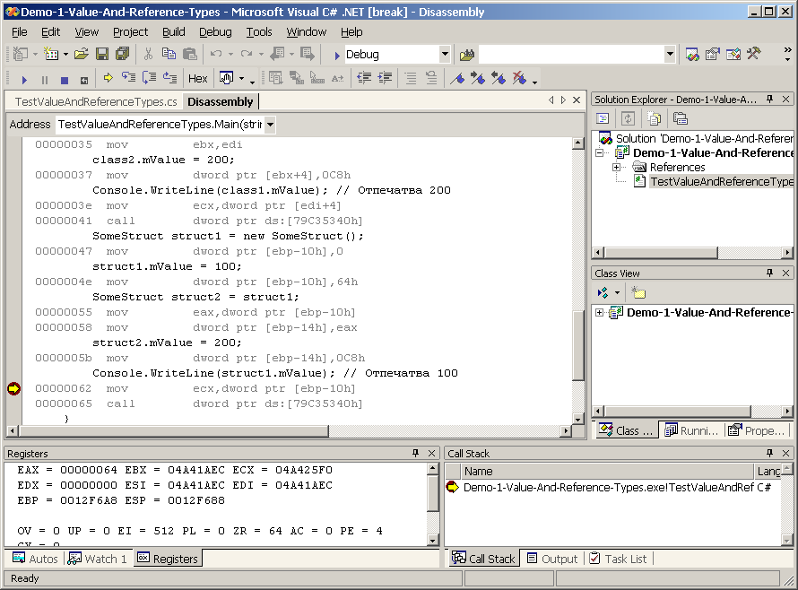
Демонстрация #1
Използване на дизасемблера и дебъгера на VS.NET за проследяване променливите в стека и динам. памет

Slide 11
Типът System.Object
Типът System.Object е базов за всички типове в .NET
При дефиниране на тип по подразбиране се наследява System.Object
Той дефинира важни виртуални методи:
  Equals(…) – за сравнение с друг обект
  ToString() – за представяне на обекта като символен низ
  GetHashCode() – за изчисляване на хеш-код (използва се при реализацията на някои структури от данни, например хеш-таблици)
  Finalize() – за почистващи операции при унищожаване на обекта. В C# се дефинира от деструктора на типа

Slide 12
Предефиниране на виртуалните методи на System.Object – пример
public class Student
{
public string mName;
public int mAge;
public override bool Equals(object aObject)
{
// If the cast is invalid, the result will be null
Student student = aObject as Student;
// Check if we have valid not null Student object
if (student == null)
return false;
// Compare the reference type member fields
if (! Object.Equals(this.mName, student.mName))
return false;
// Compare the value type member fields
if (this.mAge != student.mAge)
return false;
return true;
} (примерът продължава)

Slide 13
Предефиниране на виртуалните методи на System.Object – пример
public static bool operator == (Student aStudent1,
Student aStudent2)
{
return Student.Equals(aStudent1, aStudent2);
}
public static bool operator != (Student aStudent1,
Student aStudent2)
{
return ! (Student.Equals(aStudent1, aStudent2));
}
public override int GetHashCode()
{
return mName.GetHashCode();
}
public override string ToString()
{
return String.Format(
"Student(Name: {0}, Age: {1})", mName, mAge);
}
} (примерът продължава)

Slide 14
Предефиниране на виртуалните методи на System.Object – пример
static void Main()
{
Student st1 = new Student();
st1.mName = "Бай Иван";
st1.mAge = 68;
Console.WriteLine(st1); // извиква се st1.ToString()
Student st2 = new Student();
if (st1 != st2) // it is true
Console.WriteLine("{0} != {1}", st1, st2);
st2.mName = "Бай Иван";
st2.mAge = 68;
if (st1 == st2) // it is true
Console.WriteLine("{0} == {1}", st1, st2);
st2.mAge = 70;
if (st1 != st2) // it is true
Console.WriteLine("{0} != {1}", st1, st2);
}

Slide 15
Още за типа System.Object
Типът System.Object има и други методи, които се наследяват от всички .NET типове:
  GetType(…) – връща метаданни за типа на обекта във вид на инстанция на System.Type
  MemberwiseClone() – копира бинарното представяне на променливата в нова променлива
  ReferenceEquals() – сравнява два обекта по референция
Оператори за работа с типове в C#
  Оператор is – проверява дали даден обект е инстанция на даден тип
  Оператор as – преобразува даден референтен тип в друг, като при неуспех не предизвиква изключение, а връща стойност null

Slide 16
Оператори is и as – пример
class Base { }
class Derived : Base { }
class TestOperatorsIsAndAs
{
static void Main(string[] args)
{
Object objBase = new Base();
if (objBase is Base)
Console.WriteLine("objBase is Base");
// Резултат: objBase is Base
if (! (objBase is Derived))
Console.WriteLine("objBase is not Derived");
// Резултат: objBase is not Derived
if (objBase is System.Object)
Console.WriteLine("objBase is System.Object");
// Резултат: objBase is System.Object
(примерът продължава)

Slide 17
Оператори is и as – пример
Base b = objBase as Base;
Console.WriteLine("b = {0}", b);
// Резултат: b = Base
Derived d = objBase as Derived;
if (d == null)
Console.WriteLine("d is null");
// Резултат: d is null
Object o = objBase as Object;
Console.WriteLine("o = {0}", o);
// Резултат: o = Base
Derived der = new Derived();
Base bas = der as Base;
Console.WriteLine("bas = {0}", bas);
// Резултат: bas = Derived
}
}

Slide 18
Клониране на обекти
Клониране на обект означава създаване на идентично на него копие
При клониране се копират стойностите на всички полета независимо от типа им
В .NET Framework типовете, които позволяват клониране имплементират интерфейса ICloneable
ICloneable има метод Clone() който връща идентично копие на обекта
За разлика от MemberwiseClone() методът Clone() прави дълбоко копие – копира рекурсивно всички полета на типа

Slide 19
Клониране на обекти – пример
using System;
using System.Text;
class LinkedList : ICloneable
{
public string mValue;
protected LinkedList mNextNode;
public LinkedList(string aValue, LinkedList aNextNode)
{
mValue = aValue;
mNextNode = aNextNode;
}
public LinkedList(string aValue) : this(aValue, null)
{
}
object ICloneable.Clone() // Явна имплементация
{
return this.Clone();
} (примерът продължава)

Slide 20
Клониране на обекти – пример
public LinkedList Clone() // методът не е от ICloneable
{
// Копираме първия елемент
LinkedList original = this;
string value = original.mValue;
LinkedList result = new LinkedList(value);
LinkedList copy = result;
original = original.mNextNode;
// Копираме останалите елементи
while (original != null)
{
value = original.mValue;
copy.mNextNode = new LinkedList(value);
original = original.mNextNode;
copy = copy.mNextNode;
}
return result;
} (примерът продължава)

Slide 21
Клониране на обекти – пример
public override string ToString()
{
LinkedList currentNode = this;
StringBuilder sb = new StringBuilder("(");
while (currentNode != null)
{
sb.Append(currentNode.mValue);
currentNode = currentNode.mNextNode;
if (currentNode != null)
{
sb.Append(", ");
}
}
sb.Append(")");
return sb.ToString();
}
}
(примерът продължава)

Slide 22
Клониране на обекти – пример
class TestClone
{
static void Main()
{
LinkedList list1 =
new LinkedList("Бай Иван",
new LinkedList("Баба Яга",
new LinkedList("Цар Киро")));
LinkedList list2 = list1.Clone();
list2.mValue = "1st changed";
Console.WriteLine("list1 = {0}", list1);
// Резултат: list1 = (Бай Иван, Баба Яга, Цар Киро)
Console.WriteLine("list2 = {0}", list2);
// Резултат: list2 = (1st changed, Баба Яга, Цар Киро)
}
}

Slide 23
Опаковане на стойностните типове
Типовете по стойност могат да се използват без преобразуване навсякъде, където се изискват референтни типове
При нужда CLR опакова и разопакова стойностните типове
Това спестява дефинирането на wrapper класове за примитивните типове, структурите и изброените типове
Опаковането (boxing) е действие, което преобразува стойностен тип в референтен
Разопаковането (unboxing) е действие, което преобразува опакован стойностен тип в обикновен стойностен тип

Slide 24
Опаковане на стойностните типове
Опаковането става така:
  Заделя се динамична памет за създаване на обект
  Копира се съдържанието на променливата от стека в заделената динамична памет
  Връща се референция към създадения обект в динамичната памет
Разопаковането става така:
  Ако референцията е null се предизвиква NullReferenceException
  Ако референцията не сочи към валидна опакована стойност от съответния тип, се предизвиква изключение InvalidCastException
  Стойността се извлича от динамичната памет

Slide 25
Опаковане и разопаковане – пример
using System;
class TestBoxingUnboxing
{
static void Main()
{
int value1 = 1;
object obj = value1; // извършва се опаковане
value1 = 12345; // променя се само стойността в стека
int value2 = (int)obj; // извършва се разопаковане
Console.WriteLine(value2); // отпечатва се 1
long value3 = (long) (int) obj; // разопаковане
long value4 = (long) obj; // InvalidCastException
}
}

Slide 26
Опаковане на стойностните типове
(програмен стек)
(динамична памет)
int i=5;
obj
object obj = i;
i=5
(value-type
variable in
the stack)
5
(boxing)
(boxed
value-type
variable
in the heap)
int i2;
i2=5
(value-type
variable in
the stack)
i2 = (int) obj;
(unboxing)

Slide 27
Dirty hack – да не се дава на теста!
interface IMovable
{
void Move(int aX, int aY);
}
// Много лоша практика! Структурите не
// бива да съдържат логика, а само данни!
struct Point : IMovable
{
public int mX, mY;
public void Move(int aX, int aY)
{
mX += aX;
mY += aY;
}
public override string ToString()
{
return String.Format("({0},{1})", mX, mY);
}
} (примерът продължава)

Slide 28
Dirty hack – да не се дава на теста!
static void Main()
{
Point p1 = new Point();
Console.WriteLine("p1={0}", p1); // p1=(0,0)
IMovable p1mov = (IMovable) p1; // p1 се опакова
IMovable p2mov = // p1mov не се опакова втори
(IMovable) p1mov; // път, защото е вече опакован
Point p2 = (Point) p2mov; // p2mov се разопакова
p1.Move(-100,-100);
p2mov.Move(5,5);
p2.Move(100,100);
Console.WriteLine("p1={0}", p1); // p1=(-100,-100)
Console.WriteLine("p1mov={0}", p1mov); // p1mov=(5,5)
Console.WriteLine("p2mov={0}", p2mov); // p2mov=(5,5)
Console.WriteLine("p2={0}", p2); // p2=(100,100)
}

Slide 29
Типовете, променливите и паметта
(преди завършване на примерната програма)
Стек за изпълнение на програмата
промен-лива | адрес | стойност
(начало на стека) | ... | ...
p1 | 0x0012F6A0 | (-100, -100)
p1mov | 0x0012F69C | 0x04A438B4
p2mov | 0x0012F698 | 0x04A438B4
p2 | 0x0012F690 | (100, 100)
(свободна стекова памет) | … | …
(край на стека) | 0x00000000 | …
Динамична памет (managed heap)
адрес | стойност
… | …
… | …
… | …
0x04A438B4 | (5, 5)
… | …
… | …
… | …
… | …

Slide 30
Интерфейсът IComparable
Интерфейсът System.IComparable
  Имплементира се от типовете, които могат да бъдат сравнявани един с друг
  CompareTo(object) методът реализира сравняването. Връща:
    число < 0 – ако подаденият обект е по-голям от this инстанцията
    0 – ако подаденият обект е равен на this инстанцията
    число > 0 – ако подаденият обект е по-малък от this инстанцията
  Реализира се от много .NET типове:
    System.Enum, System.String, …

Slide 31
IComparable – пример
class Student : IComparable
{
private string mFirstName;
private string mLastName;
public Student(string aFirstName, string aLastName)
{
mFirstName = aFirstName;
mLastName = aLastName;
}
public int CompareTo(object aObject)
{
if (! (aObject is Student))
{
throw new ArgumentException(
"Object is not Student.");
}
(примерът продължава)

Slide 32
IComparable – пример
Student student = (Student) aObject;
int firstNameCompareResult =
String.Compare(this.mFirstName, student.mFirstName);
if (firstNameCompareResult != 0)
{
return firstNameCompareResult;
}
else
{
int lastNameCompareResult =
String.Compare(this.mLastName, student.mLastName);
return lastNameCompareResult;
}
}
}

Slide 33
Интерфейсът IEnumerable
Интерфейсът System.IEnumerable
  Имплементира се от колекции и други типове, които поддържат обхождане на всичките им елементи
  GetEnumerator() методът връща итератор (инстанция на IEnumerator) за обхождане на елементите
  IEnumerable се използва от foreach конструкцията в C#
  IEnumerable е реализиран се от много .NET типове:
    System.Array, System.String, ArrayList, Hashtable, Stack, Queue, SortedList, …

Slide 34
Интерфейсът IEnumerator
Интерфейсът System.IEnumerator
  Имплементира обхождане на всички елементи на колекции и други типове
  Реализира прост итератор
  Свойство Current – връща текущия елемент
  Метод bool MoveNext() – преминава към следващия елемент и връща дали той е валиден
  Метод Reset() – премества итератора към начално състояние (преди първия елемент)

Slide 35
IEnumerable и IEnumerator
class BitSet32 : IEnumerable
{
private uint mBits = 0;
public void Set(int aIndex, bool aValue)
{
// ...
}
public bool Get(int aIndex)
{
// ...
}
public IEnumerator GetEnumerator()
{
return new BitSet32Enumerator(this);
}
(примерът продължава)

Slide 36
IEnumerable и IEnumerator
class BitSet32Enumerator : IEnumerator
{
private BitSet32 mBitSet32;
private int mCurrentIndex = -1;
public BitSet32Enumerator(BitSet32 aBitSet32)
{
mBitSet32 = aBitSet32;
}
public bool MoveNext()
{
mCurrentIndex++;
bool valid = (mCurrentIndex < 32);
return valid;
}
public void Reset()
{
mCurrentIndex = -1;
} (примерът продължава)

Slide 37
IEnumerable и IEnumerator
public object Current
{
get
{
return mBitSet32.Get(mCurrentIndex);
}
}
}
}

Slide 38
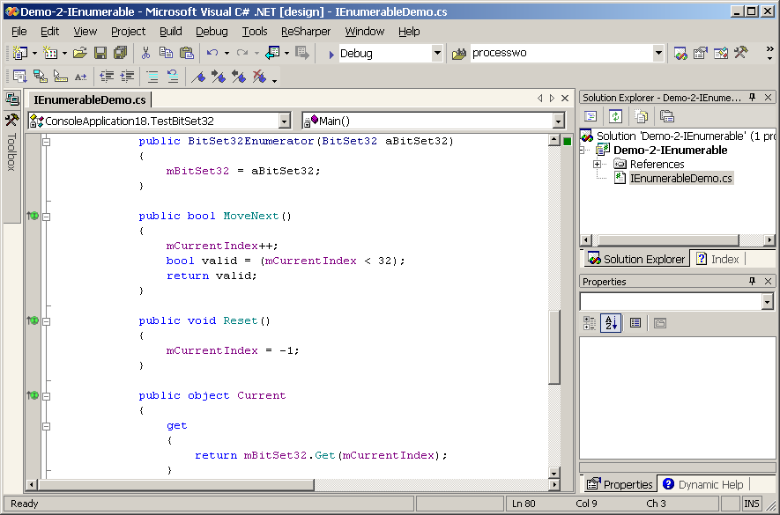
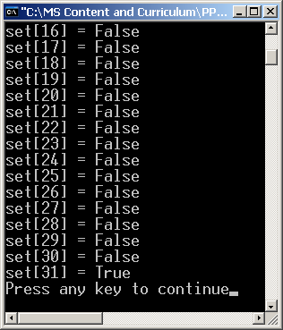
Демонстрация #2
Имплементиране на IEnumerable и IEnumerator

Slide 39
Обща система от типове
(Common Type System)
Въпроси?

Slide 40
Упражнения
Избройте основните разлики между стойностните и референтните типове. Кои от следните типове са стойностни и кои референтни?
  int, char, string, float, изброени типове, класове, структури, интерфейси, делегати, масиви, указатели, опаковани стойностни типове
Дефинирайте клас Student, който съдържа данните за един студент – трите му имена, ЕГН, местоживеене (постоянен и временен адрес), телефон (стационарен и мобилен), e-mail, курс, специалност, ВУЗ, факултет и т.н. Използвайте изброен тип (enumeration) за специалностите, ВУЗ-овете и факултетите. Дефинирайте стандартните методи, наследени от System.Object – Equals(…), ToString(), GetHashCode() и операторите == и !=.

Slide 41
Упражнения
Добавете имплементация на интерфейса ICloneable за класа Student. Методът Clone() трябва да копира в нов обект всяко от полетата на класа Student.
Дефинирайте структурата от данни двоично наредено дърво за претърсване (binary search tree) с операции "добавяне на елемент", "търсене на елемент" и "изтриване на елемент". Не е необходимо да поддържате дървото балансирано. Имплементирайте стандартните методи от System.Object – ToString(), Equals(…), GetHashCode() и операторите за сравнение == и !=. Добавете и реализация на интерфейса ICloneable за дълбоко копиране на дървото. Забележка: Използвайте два типа – структура BinarySearchTree (за самото дърво) и клас TreeNode (за елементите на дървото).

Slide 42
Упражнения
Дефинирайте клас ComplexNumber, който представлява комплексно число. Имплементирайте за него интерфейс IComparable.
Дефинирайте клас BitSet256, който представлява масив от 256 булеви стойности и се съхранява вътрешно като 4 броя 64-битови полета стойност (UInt64). Реализирайте методи Get(int index), Set(int index, bool value) и индексатор за достъп. Имплементирайте интерфейса IEnumerable. Използвайте вътрешен клас, който имплементира IEnumerator.

Slide 43


Използвана литература
Jeffrey Richter, Applied Microsoft .NET Framework Programming, Microsoft Press, 2002, ISBN 0735614229
Tom Archer, Andrew Whitechapel, Inside C#, 2-nd Edition, Microsoft Press, 2002, ISBN 0735616485
MSDN Training, Programming with the MSicrosoft® .NET Framework (MOC 2349B), Module 5: Common Type System
Svetlin Nakov, .NET Framework Overview – http://www.nakov.com/publications/Nakov-DotNET-Framework-Overview-english.ppt
MSDN Library – http://msdn.microsoft.com

